Slide 1

Cleartext
Cijfertekst
Cleartext
Cijfertekst
Bitcoin
Bitcoin
Encryptie met openbare sleutel
Encryptie
met openbare
sleutel
Verzenden
Verzenden
Bitcoin
Ontcijfering
met privé
sleutel
Ontcijfering met privésleutel

Slide 2

Bericht
Handtekening
Ondertekenen met privésleutel
Verzenden
OK
Verifiëren met openbare sleutel

Slide 3


Slide 4


Slide 5

verzenden
verzenden
credits
Bank 1
Bank 2
record van uitgegeven bankbiljetten

Slide 6
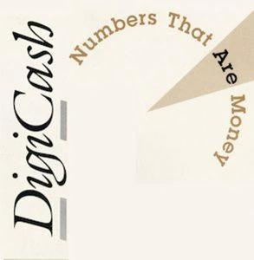

Slide 7


Slide 8


Slide 9


Slide 10


Slide 11


Slide 12

Link
Station
Centralisatie
Gedecentraliseerd
Gedistribueerde netwerken.

Slide 13

Loyale generaal
Verrader
Versla
Overwinning

Slide 14

Vertrouwde tijdstempels
Binnen een bedrijf
Tijdstempelautoriteit (TSA)
Bereken hash
Stuur hash naar TSA
Tijdstempel
Gegevens
Bereken hash
Dit is een digitale handtekening van de hash samengevoegd met de tijdstempel
Gebruik de privésleutel van de TSA
Ondertekende tijdstempel en hash worden teruggestuurd naar aanvrager
Tijdstempel
Gegevens
Tijdstempel
Samen opslaan

Slide 15


Slide 16

Referenties

Slide 17
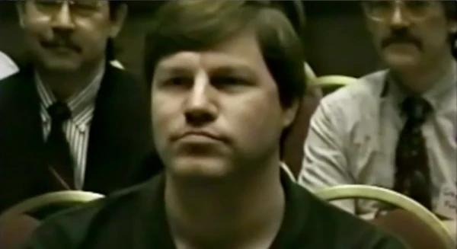

Slide 18


Slide 19


Slide 20


Slide 21


Slide 22


Slide 23


Slide 24


Slide 25
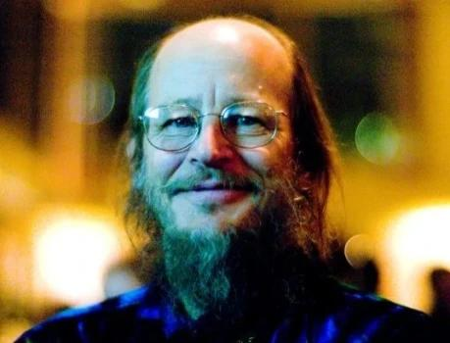

Slide 26

Satoshi Nakamoto's Pagina - Nooit een cadeau ontvangen

Slide 27


Slide 28
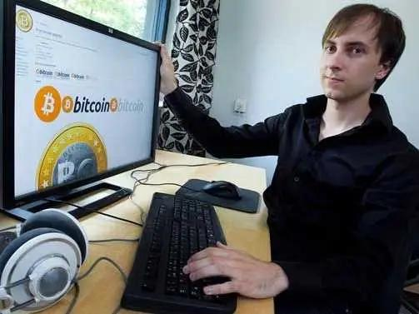

Slide 29

Bitcoin Forum

Slide 30


Slide 31


Slide 32


Slide 33


Slide 34


Slide 35


Slide 36
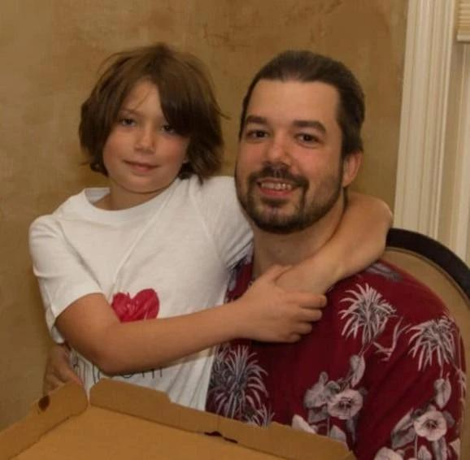

Slide 37

Patoshi blokken & omgekeerde tijdstempels (bloknummer/ExtraNonce)

Slide 38

Schatting van Satoshi's percentage van het netwerk
Percentage van netwerk

Slide 39

Schatting van Satoshi's hashrate
Hasnelheid
Dagelijkse gemiddelde hashrate
Lineair hashrate-model

Slide 40


Slide 41


Slide 42


Slide 43


Slide 44


Slide 45


Slide 46
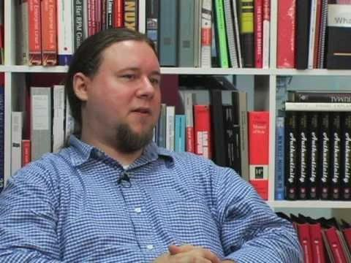

Slide 47


Slide 48


Slide 49

ExtraNonce
Datum

Slide 50


Slide 51


Slide 52

"Artikel: Weet jij alles over bitcoins?"
Bitcoin is een elektronische valuta die in 2009 is ontworpen door Satoshi Nakamoto. Deze valuta onderscheidt zich van andere elektronische valuta door het volledig gedecentraliseerde peer-to-peer karakter en het slimme gebruik van cryptografische basisconcepten. Het is gebaseerd op software geschreven in C++ en gepubliceerd onder de MIT open-source licentie.

Slide 53


Slide 54

Bitcoin de opkomst van de machines.

Slide 55


Slide 56


Slide 57


Slide 58


Slide 59


Slide 60


Slide 61


Slide 62


Slide 63


Slide 64


Slide 65


Slide 66


Slide 67


Slide 68


Slide 69


Slide 70

Bitcoinprijs in Amerikaanse dollar

